Slide 1

基于大数据的城市运行海量实时监测数据存储及快速查询检索技术研究
2021
汇报小组：第十一组
汇报日期：202111
汇报次数：最终汇报

Slide 2
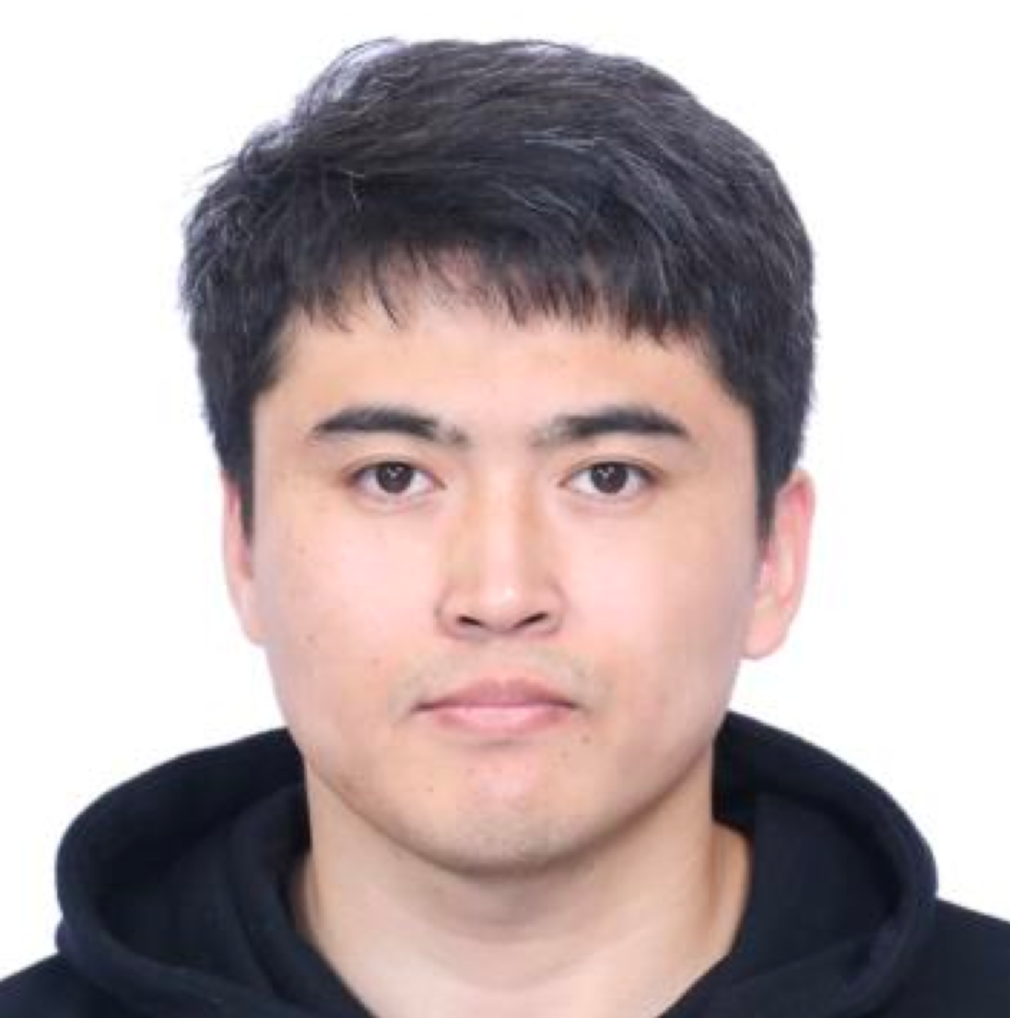
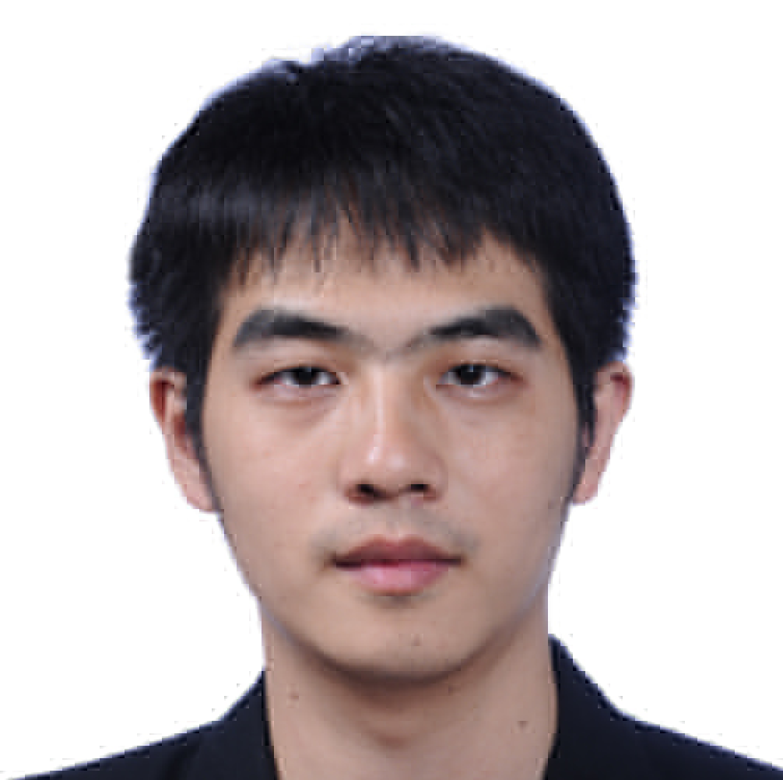
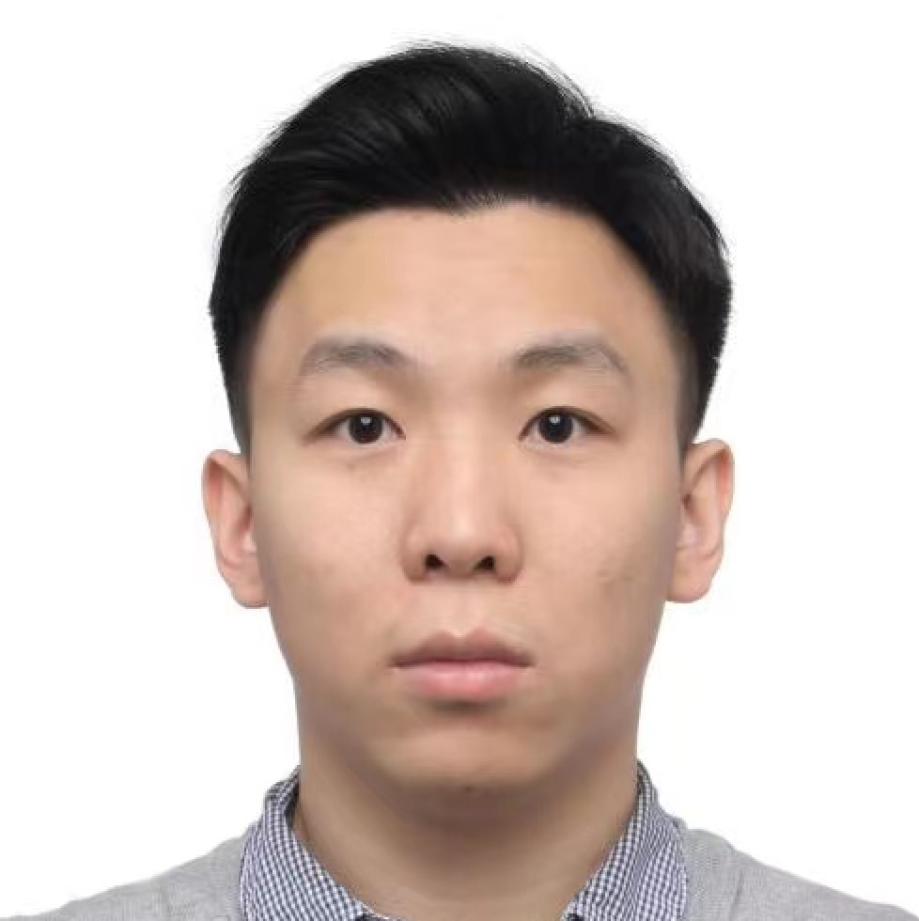

团队介绍
姜楠
周恒
张李
王勃栋
整体课题方向的制定
技术方案的选型
输出结果的确认
存储引擎研究
相关论文查找与分析
GRU预警模型研究
相关论文查找与分析
实时计算虚拟化研究
相关论文查找与分析
核心文档输出
组长
组员
组员
组员

Slide 3

目录
解题
研究
成果
收获

Slide 4
课题解读
题目
基于大数据的城市运行海量实时监测数据存储及快速查询检索技术研究
简介
实现数据增强基于大数据技术，研究城市运行产生的建筑能耗、气象、路网、交通、管网、城市安防、水利、生态环境等场景的海量物联监测数据存储及快速检索，实现城市运营物联感知数据的预警提醒及可视化展示。
数据采集来源设备规模较大，数据量极大一天数据可能超过100亿条
数据传输线路多种多样（2G，3G，WIFI有线）
数据具有较强时序性，更新或者删除操作较少
数据在一定模型下具有有效期，并且查询也是基于时间，地理位置及属性

Slide 5
方向探讨
研究方向探讨
研究技术探讨
天气预测？ 空气质量预测？
数据存储：Hbase，ElasticSearch，ClickHouse ，Presto，Hawq
数据采集？ 实时计算？
流式计算：strom，sparkstreaming，flink
离线计算 ？ 数仓存储？ 列式数据库？
缓冲队列：kafka，pulsar
基于地理预测? 地理坐标索引？
时序空间大数据引擎Tdengine ……
基于时间预测？ 时序数据存储研究？
预测模型：基于深度学习的预测模型

Slide 6
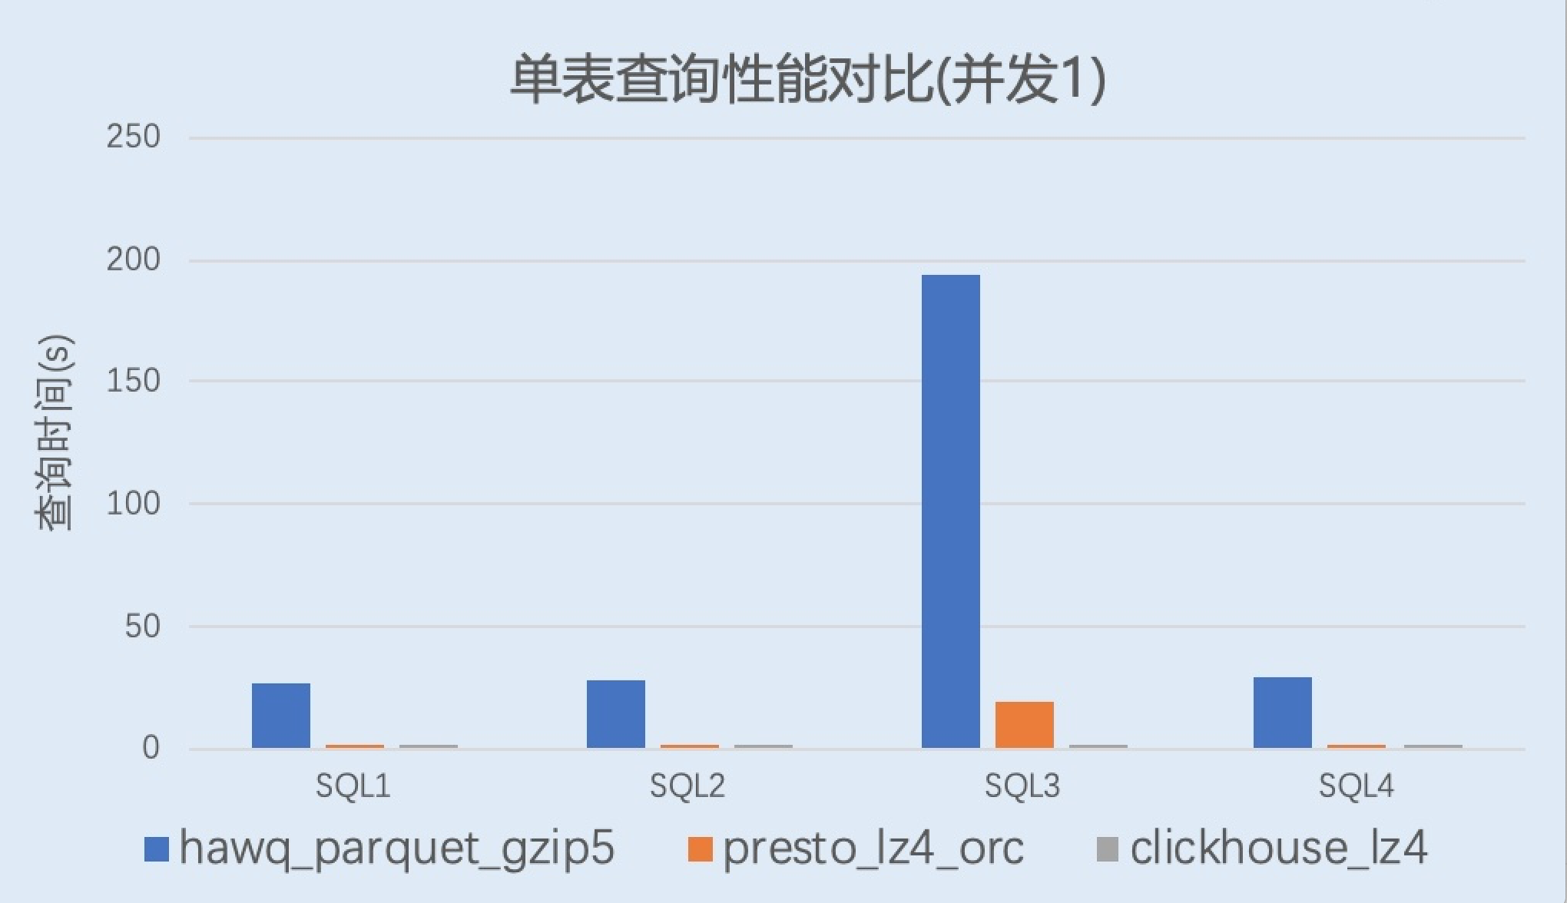
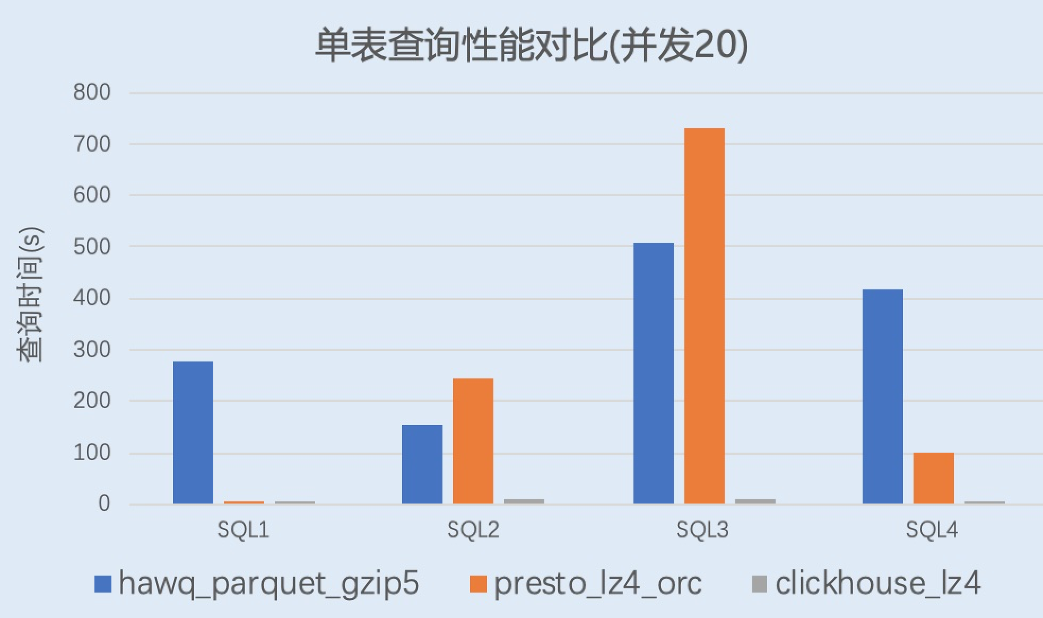
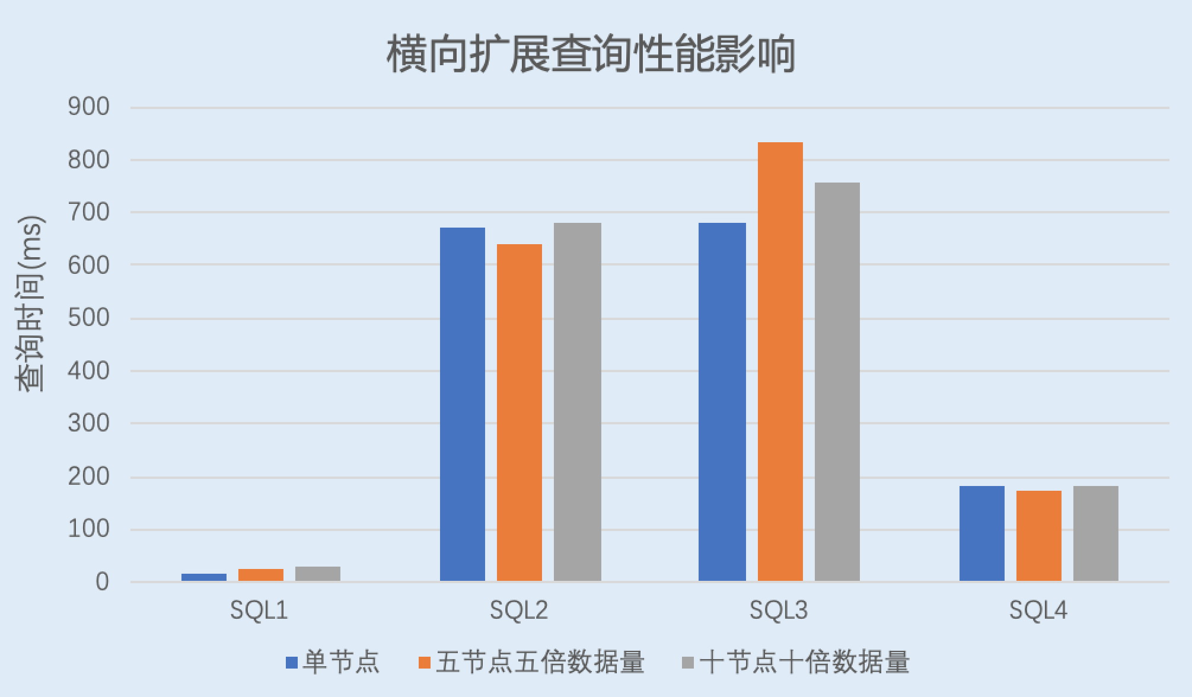
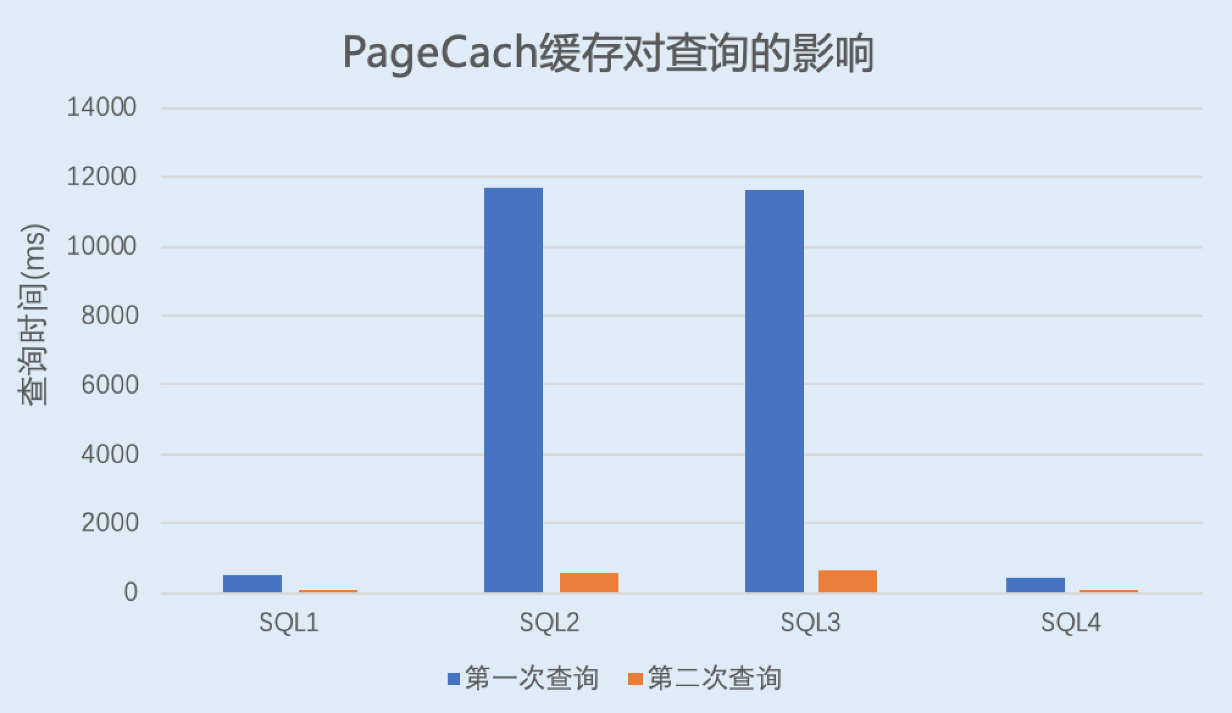
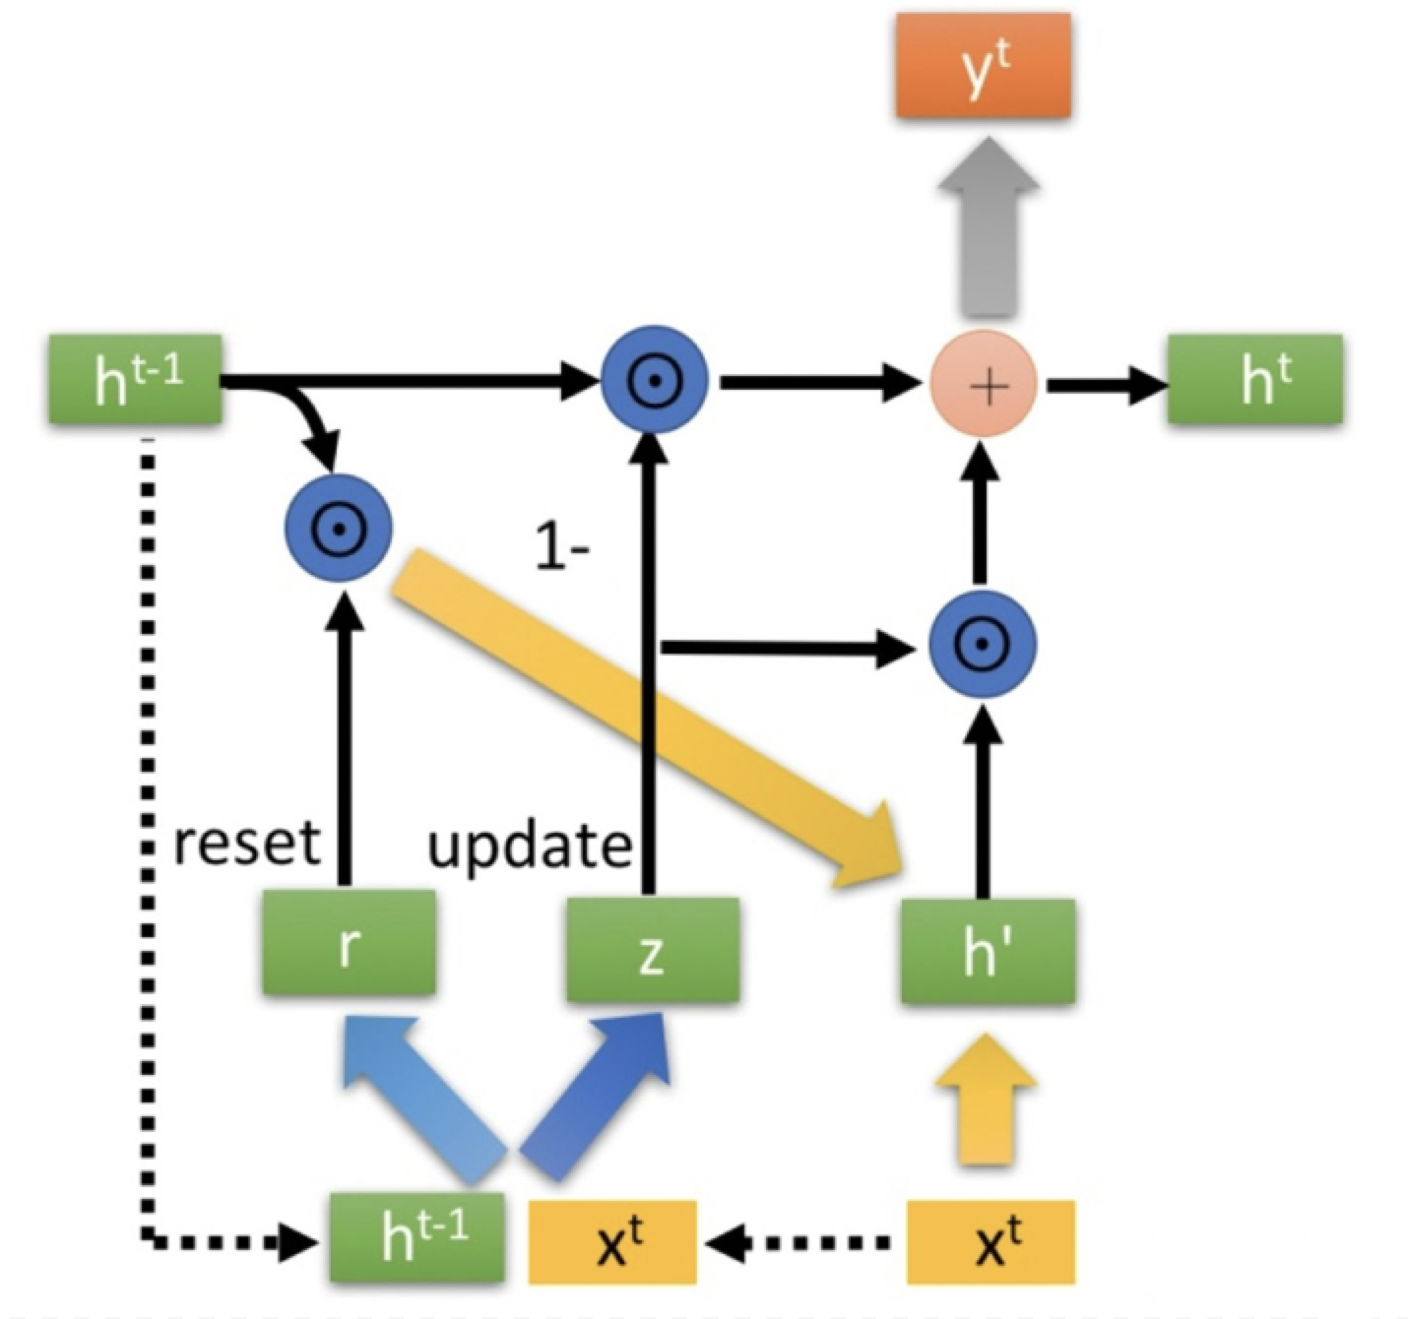
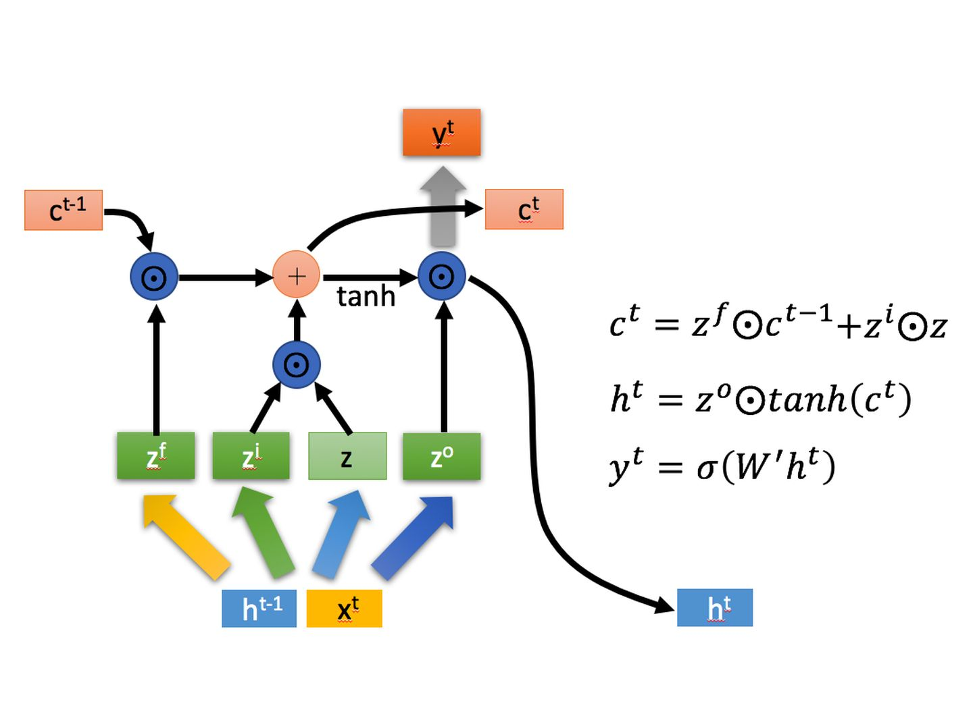
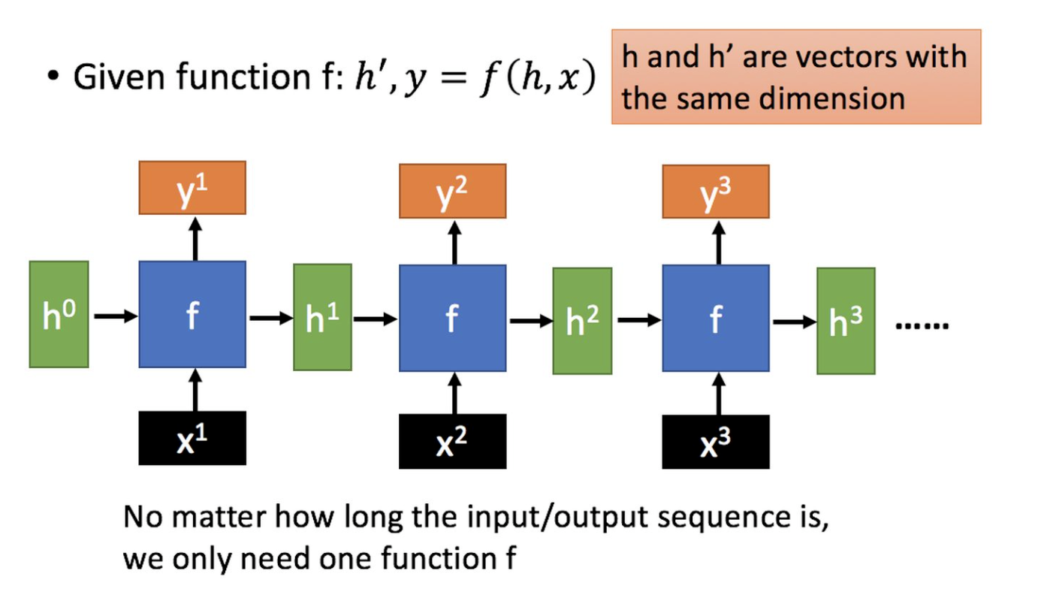
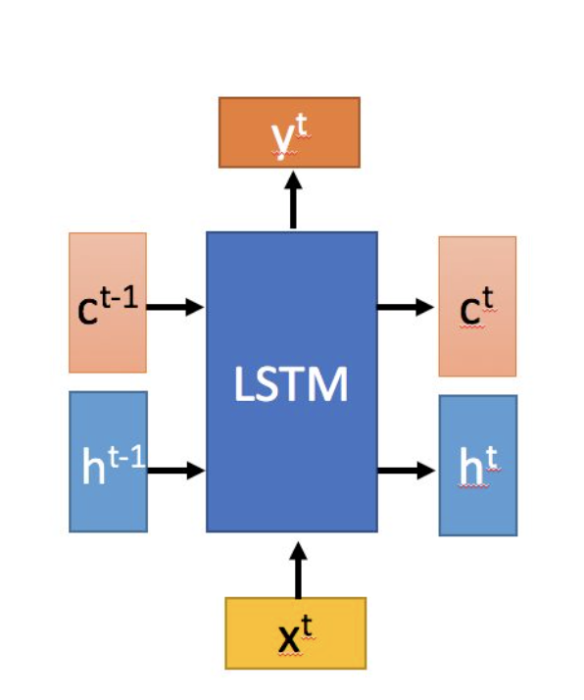
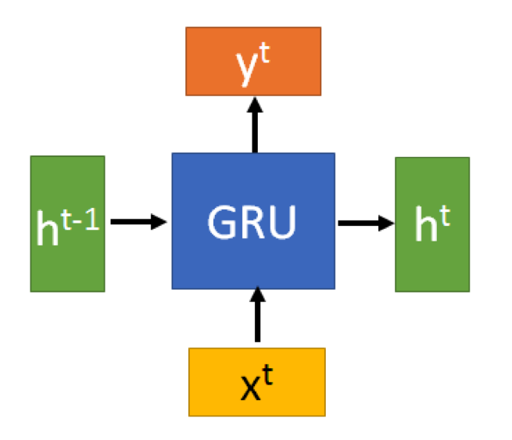
技术对比
Storm vs Spark vs Flink
Hawq vs Presto vs Clickhouse
RNN vs LSTM vs GRU
模型 | API | 保证次数 | 容错机制 | 状态管理 | 延时 | 吞吐量

Slide 7
认知达成
实时计算任务的虚拟化技术方案研究
海量数据存储快速检索的索引方案研究
基于深度学习的数据预警模型研究
Flink on K8s 虚拟化实时计算技术
Clickhouse 大数据存储+快速检索技术
基于深度学习GRU预测模型研究
建筑能耗
城市安防
气象数据
交通数据
…
研究方向确定
Flink实时虚拟化计算
kubernetes集群
层级建设
实时数仓
主题域建设
Clickhouse
集群
技术路线确定
RNN
机器学习
训练集
LSTM
测试集
GRU
参数调优

Slide 8
目录
解题
研究
成果
收获

Slide 9

课题研究内容
四个方向的深入研究
实时计算虚拟化研究
海量数据存储检索研究
深度学习预测模型研究
大数据架构研究

Slide 10
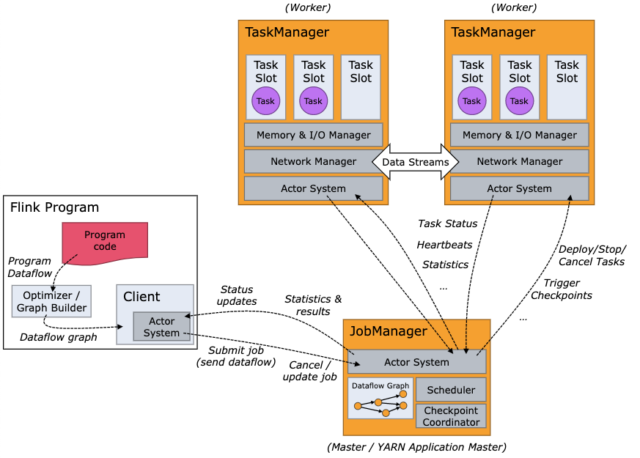
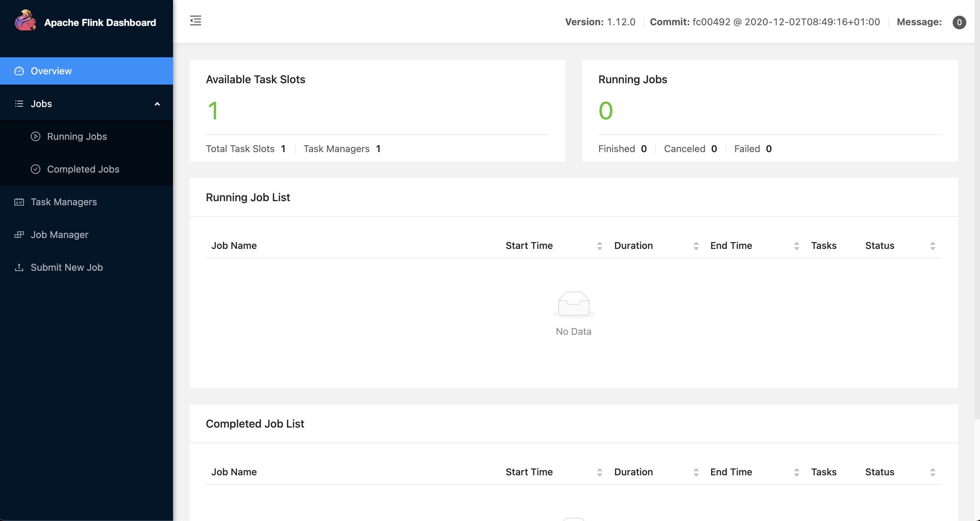
实时计算虚拟化研究
Flink研究
环境搭建
架构学习
集群运行模式学习

Slide 11
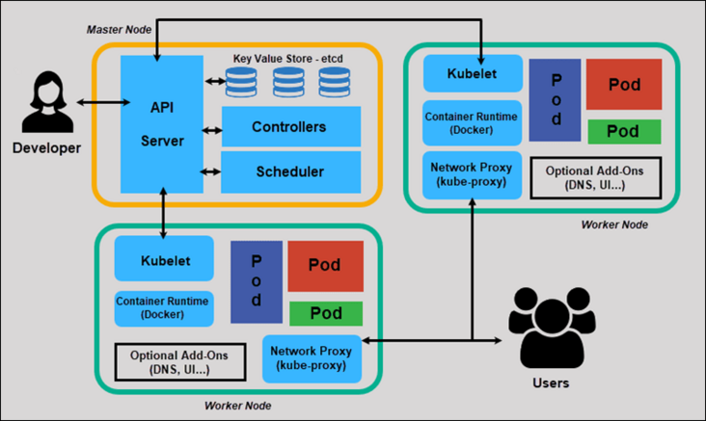
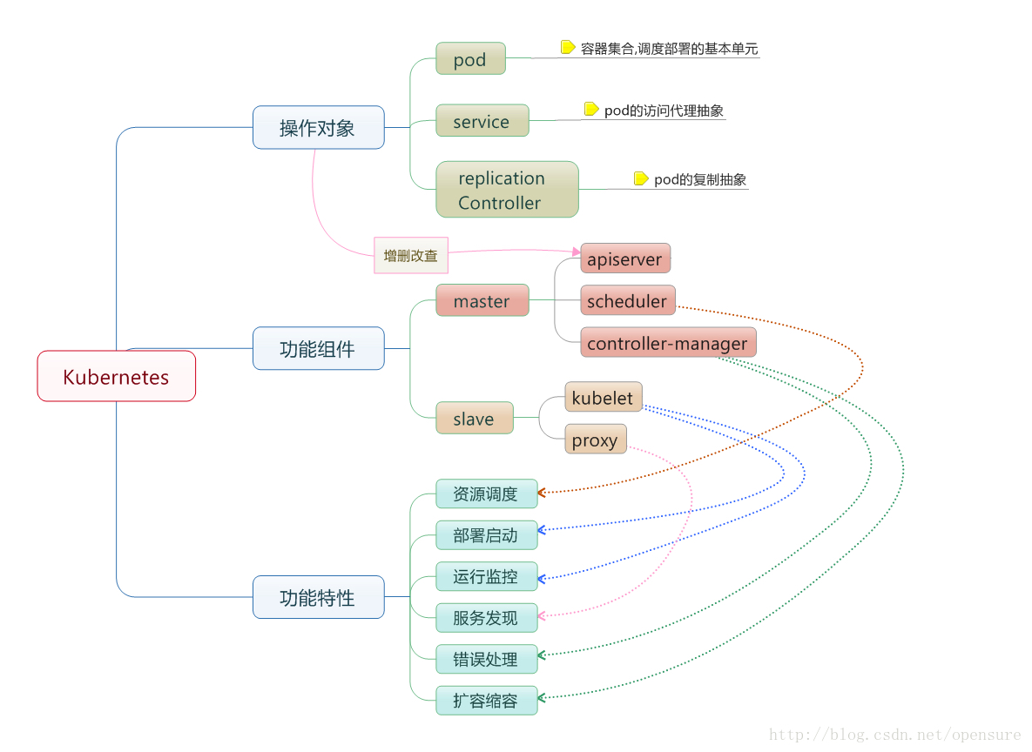
实时计算虚拟化研究
K8S研究
K8S架构学习
K8S使用学习
K8S部署

Slide 12
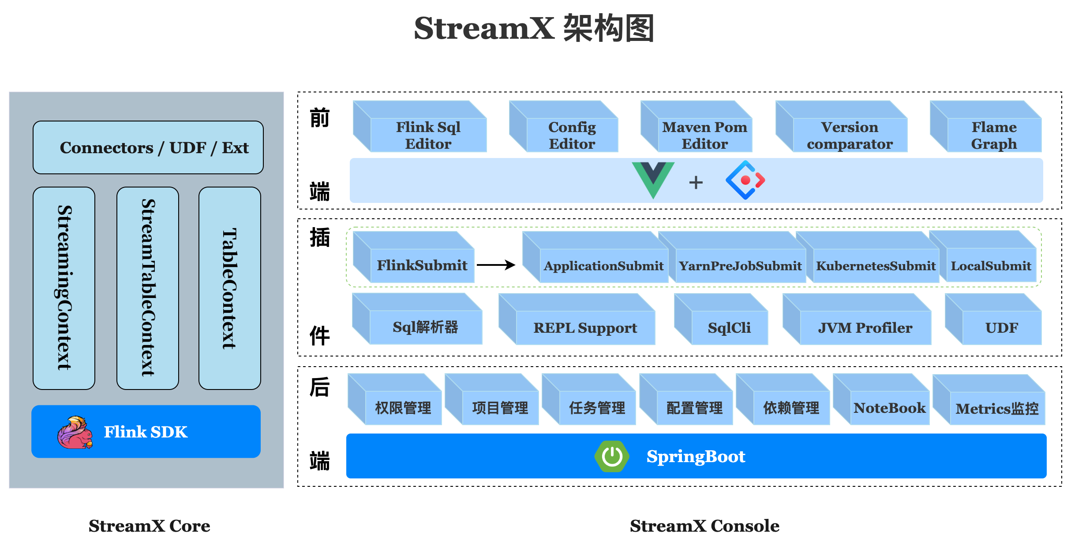
实时计算虚拟化研究
Flink运行平台研究
Streamx部署
Streamx架构学习
Streamx使用
Flink on k8s 使用

Slide 13
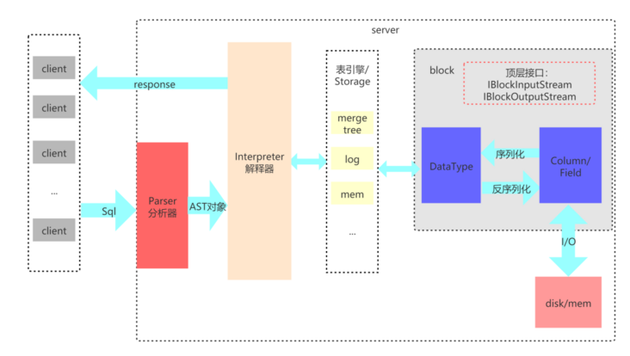
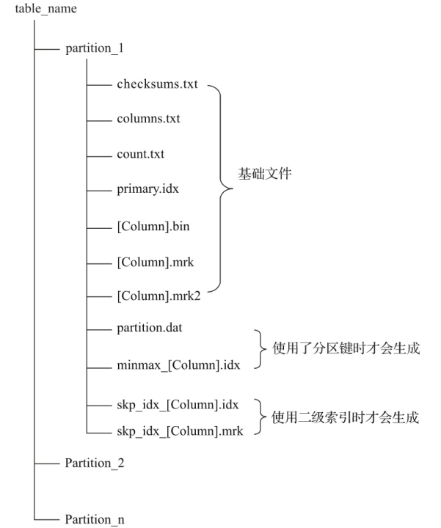
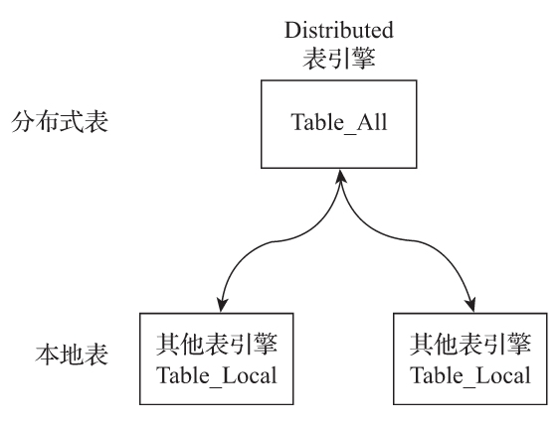
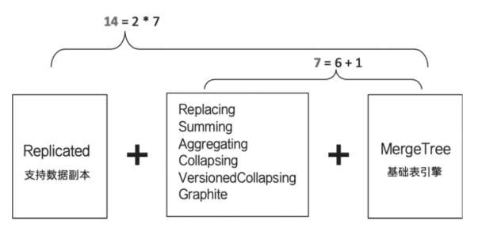
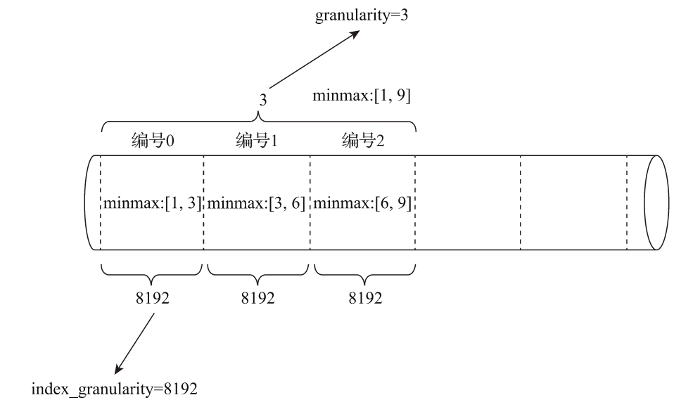
海量数据存储检索研究
Clickhouse研究
clickhouse架构研究
各种表引擎特性研究
MergeTree引擎研究
物理存储结构研究
分区合并设计研究
索引研究（一级、二级）
集群架构研究
副本、分片
分布式表引擎

Slide 14
深度学习预测模型研究
深度学习的基本实现步骤
异常数据排除
数据清洗整理
数据打标
数据集分类
利用边缘计算排除因为芯片感应器或周围环境，电压等因素造成的明显不符合要求的数据。
.
利用本地大数据计算，清理重复，错误，缺失字段值的数据，并将非格式化数据进行格式化，有利于下一步模型的学习。
可视化数据的曲线，依据数据类型标记处出需要预测的各种情况：例如汽车拥堵，天气状况，空气质量
分为训练集和测试集，为后续模型训练和验证提供样本
模型评估
参数调优
应用预测
通过一些指标，来评估模型的有效性，包括测试集设置的合理性
包括训练的步长，学习比率，初始化参数等
模型生成后，在生产环境预测结果，并再依据结果再次循环训练修正模型

Slide 15
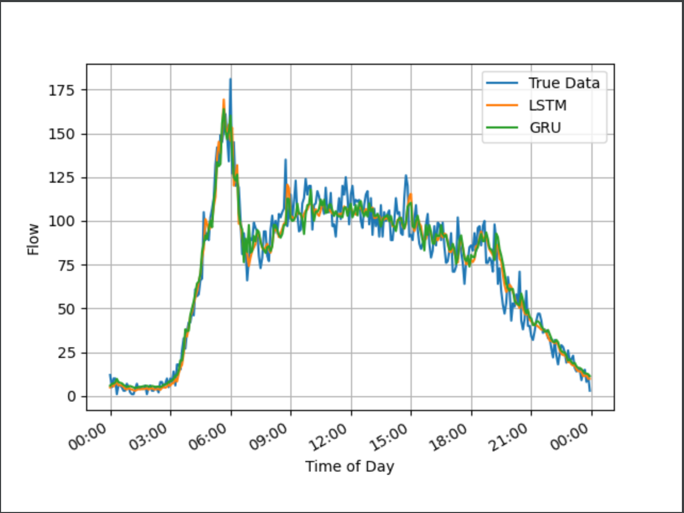
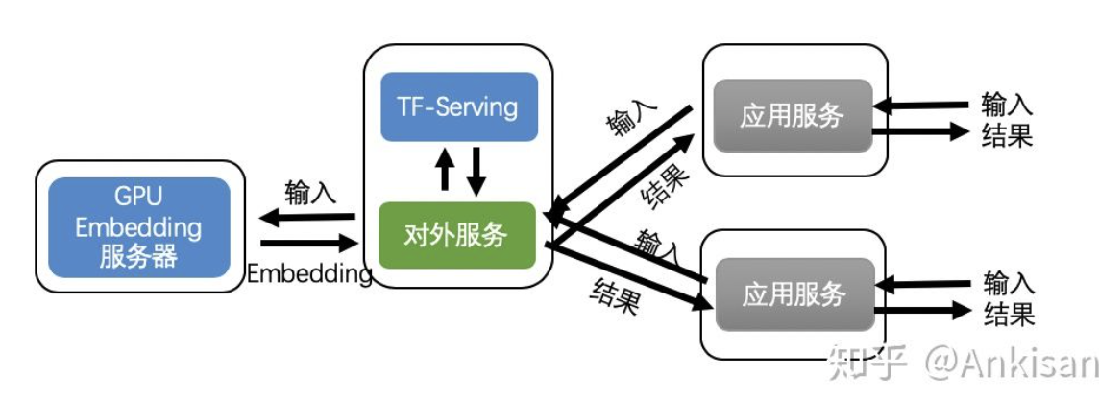
深度学习预测模型研究
RNN vs LSTM vs GRU 验证学习
深度学习生产环境架构学习

Slide 16
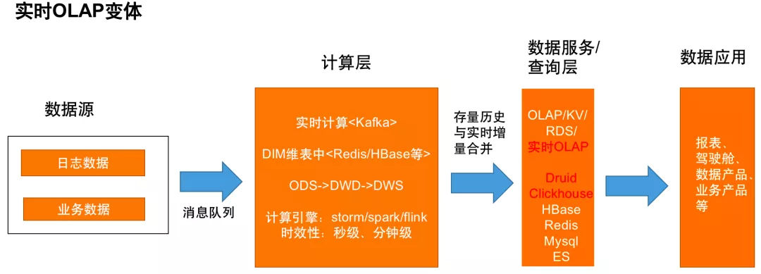
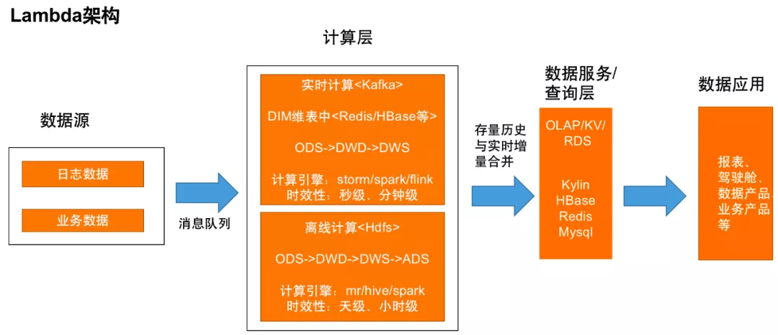
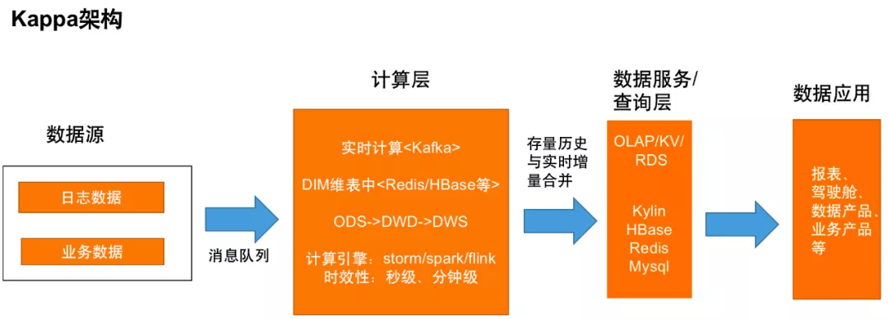
大数据架构研究
Kappa架构
纯实时流数仓架构
Lambda架构
离线实时数仓架构
实时OLAP变体架构
Kappa变体，olap承担聚合计算

Slide 17
目录
解题
研究
成果
收获

Slide 18
课题级整体技术架构
基
础
数
据
建筑能耗
建筑
路网
交通
城市安防
水利
生态
管网
Kafka集群
适
配
缓
冲
结构化
数据适配器
非/半结构化
实时计算
计
算
存
储
异构存储引擎（数据仓库）
实时
数据
flink
flink
hive
clickhouse
…
kubernetes
结果数据
检
索
预
测
检索存储引擎
数据输入
预警模型
预警展示
elasticsearch
…
GRU
效果展示
clickhouse
结果输出
LSTM

Slide 19
课题级整体数据流程
实时
数据
数据输入源
数据缓冲区
ETL引擎
预测引擎
kafka
结构化
实时计算
深度学习
建筑能耗
城市安防
数据
预测
气象
水利
数据
引入
异构数仓
数据展示
路网
生态环境
效果展示
clickhouse
展示
输出
clickhouse
交通
管网
半结构化
非结构化
报表
hive
elasticsearch

Slide 20
基于出租车数据的场景设计
kafka
ETL引擎
训练引擎
实时数据生产者
topic1
实时流程
Flink1
深度学习
topic2
Flink2
输出模型
topic3
Flink3
预测引擎
离线流程
topic4
深度学习
离线数据生产者
Flink4
异构数仓
预测结果
hive
clickhouse
mysql

Slide 21
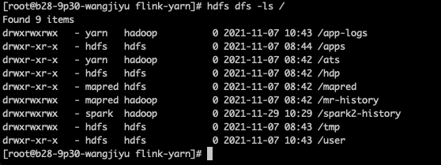
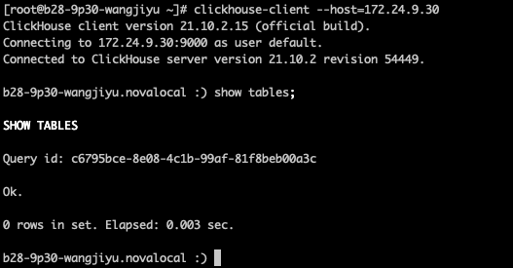
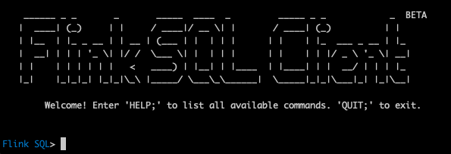
底层环境搭建
Flink 服务
Clickhouse服务
Hadoop大数据平台

Slide 22
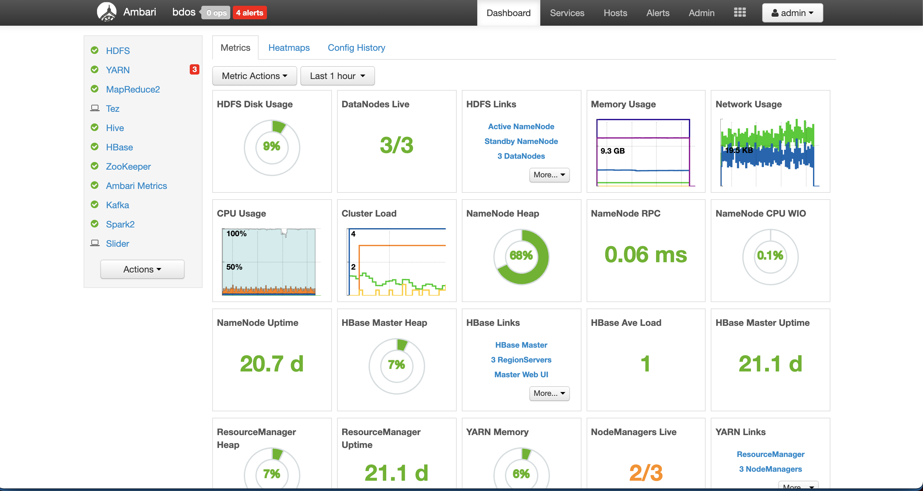
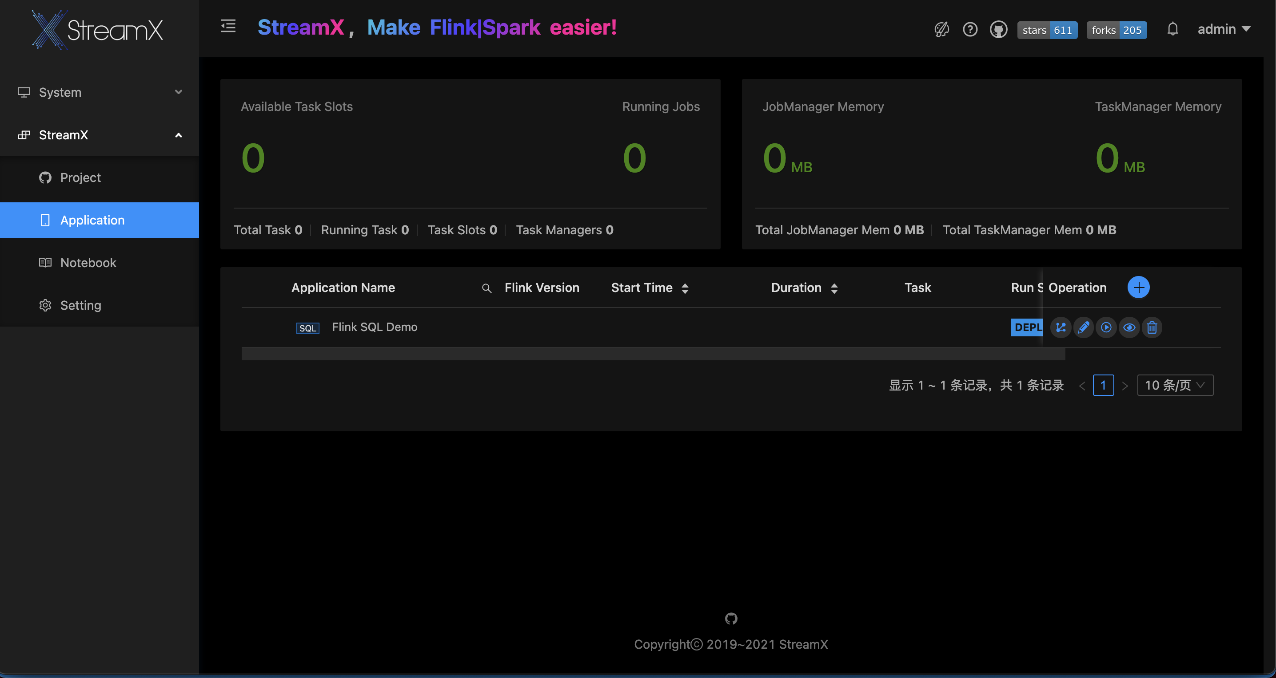
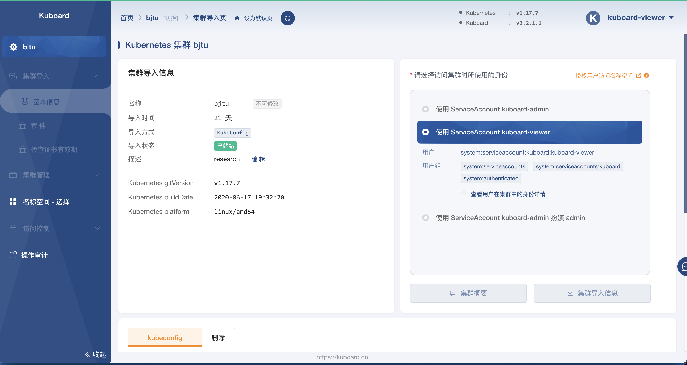
运行、管理平台搭建
Streamx运行平台
K8S及Kuboard管理平台
Ambari 大数据管理平台
Kafka & Mysql

Slide 23
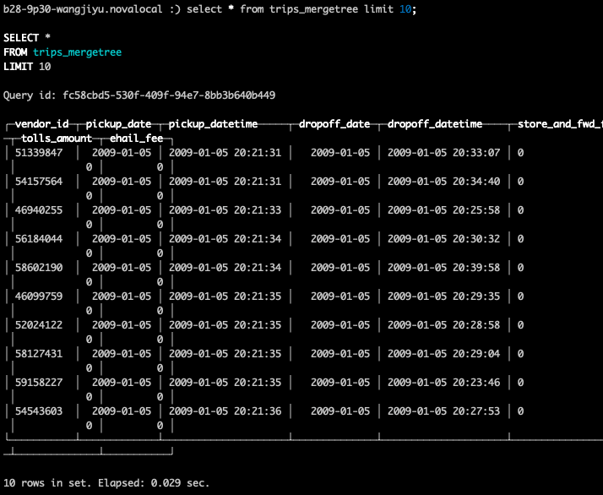
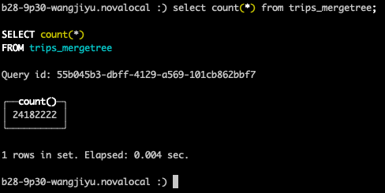
Clickhouse数据存储
出租车测试数据集导入clickhouse
2000w级数据count 毫秒级

Slide 24
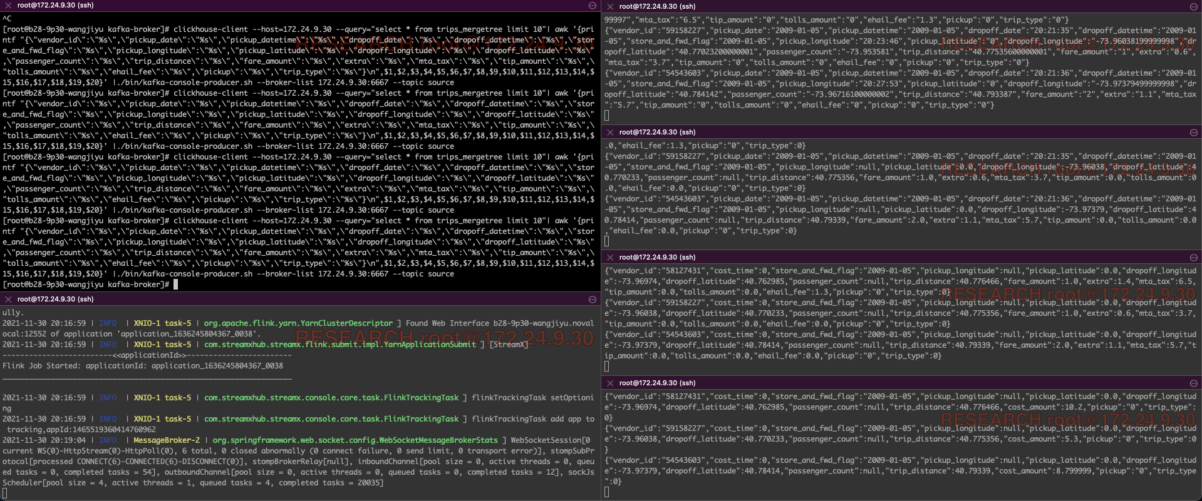
数据生产消费
Kafka缓冲数据

Slide 25
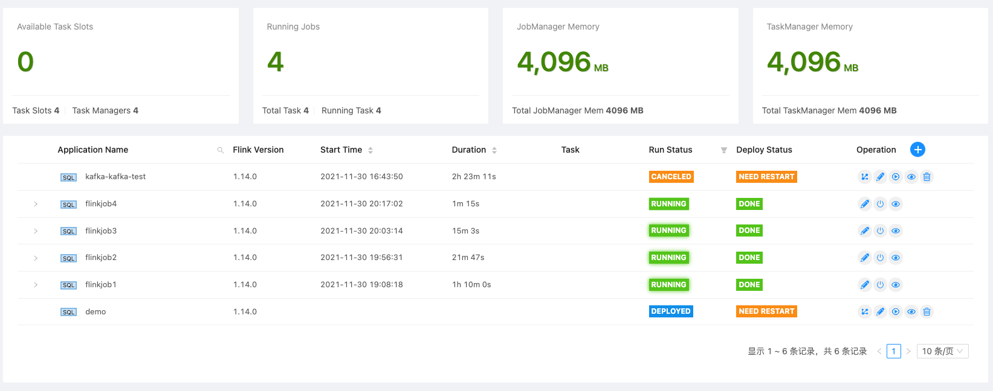
Flink任务执行
Flink任务流程

Slide 26
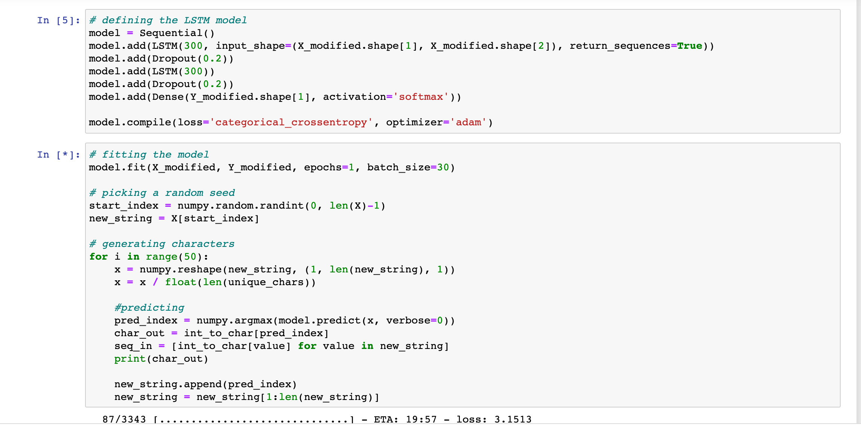
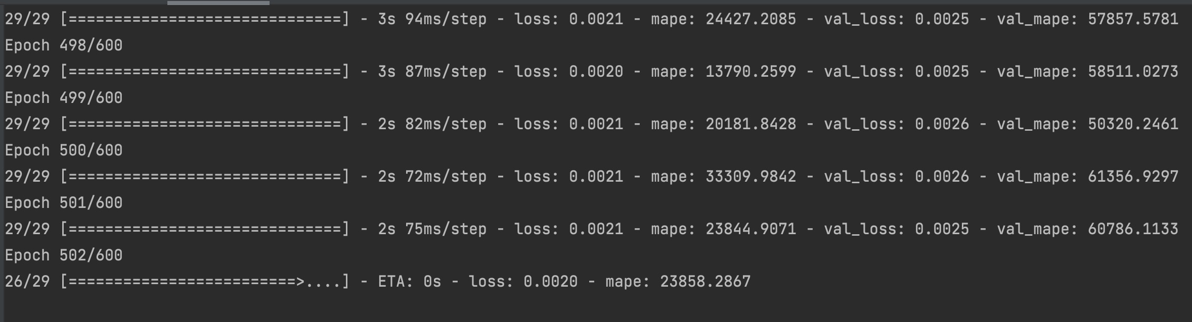
深度学习相关任务
深度学习
运行实例

Slide 27
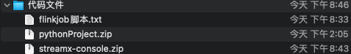
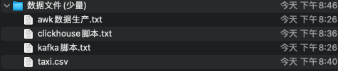
代码脚本&数据集
代码相关
FlinkSQL相关脚本
深度学习相关脚本
Flink调度平台源码
数据相关
数据生产脚本
Clickhouse相关脚本
Kafka相关脚本
数据集（少量，svn已有）

Slide 28
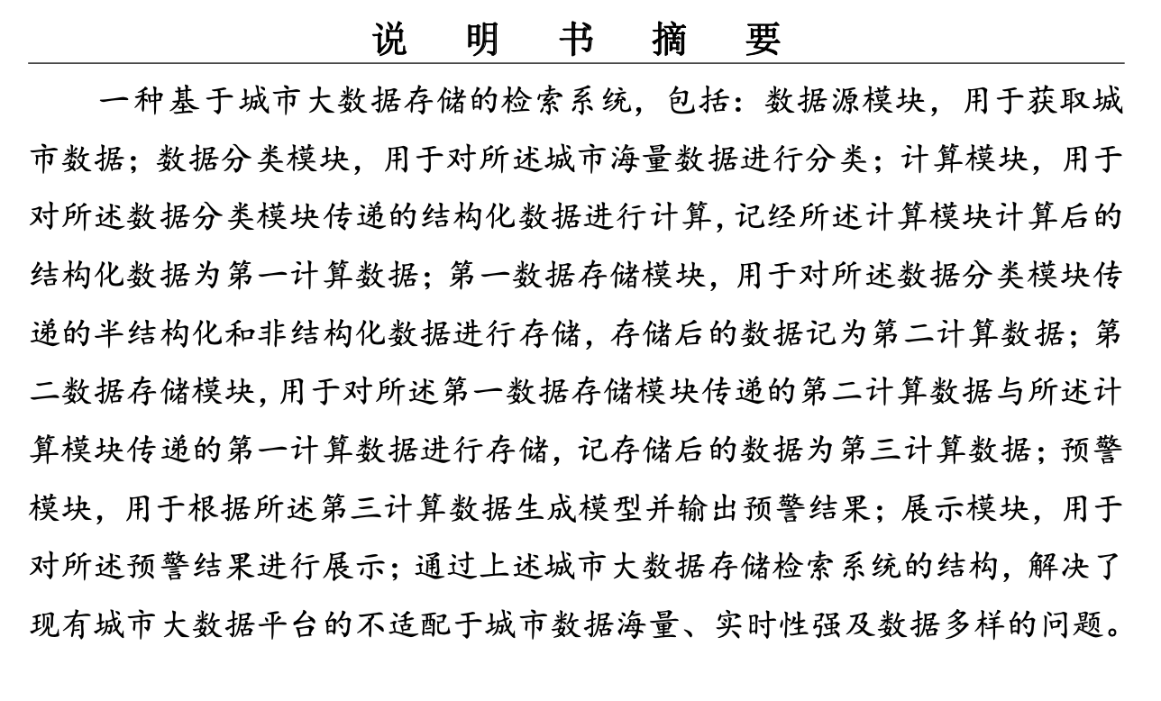
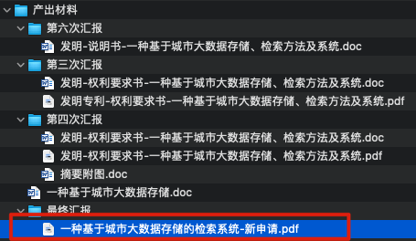
专利的产出
四个中间版本的《权利要求书》
一个最终版本的《专利文件》
《最终版专利文件》

Slide 29
目录
解题
研究
成果
收获

Slide 30
云计算课程的收获
学习了一系列的云计算知识
01
了解并学习了OpenStack的设计理念以及架构
02
了解并学习了K8S的设计思想，并对他的调度有所了解
03
了解学习了大数据相关的设计思维
04
能够根据老师的课程，不断的调整自己的课题思路、设计方法
05

Slide 31

课题研究的收获
学习到了如何以研究性的思维去考虑问题（当然目前还是比较浅显）
了解了大数据城市运行相关的复杂点、难点，虽然只是研究了很少的点，但是收获颇丰
对大数据各种架构方式有了更深度的了解
掌握了前沿的技术 如 flink、clickhouse、深度学习等，对能力提升帮助很大

Slide 32
团队的收获
合作共赢
全力以赴
展现风采
优势互补
团队彼此帮助、合作
每个人对自己的工作
尽职尽责
尽力完成每一次的
汇报展示
三人行必有我师焉，
优势互补

Slide 33
最大的收获
01. 认知思维的改变
02.学习方法的习得
03.研究性思维的养成
从课题中收获知识，接触从未接触过的领域，证明自己可以快速习得知识的信息
收获了对课题相关知识的检索能力，以及研究能力
通过3个月的时间慢慢把思维从本科生的思维、工程化的思维转变成了现在研究性的思维

Slide 34
感谢王老师及专家们的悉心指导. 感谢小组成员的密切配合.

